Slide 1
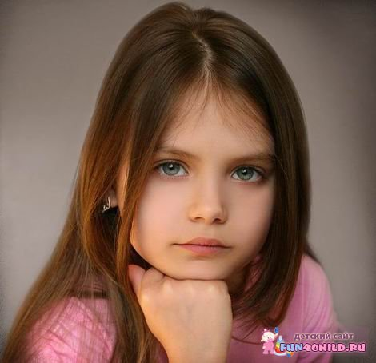
Зависит ли будущее от меня?
Учитель физической культуры МОУ Томилинская СОШ № 19

Slide 2
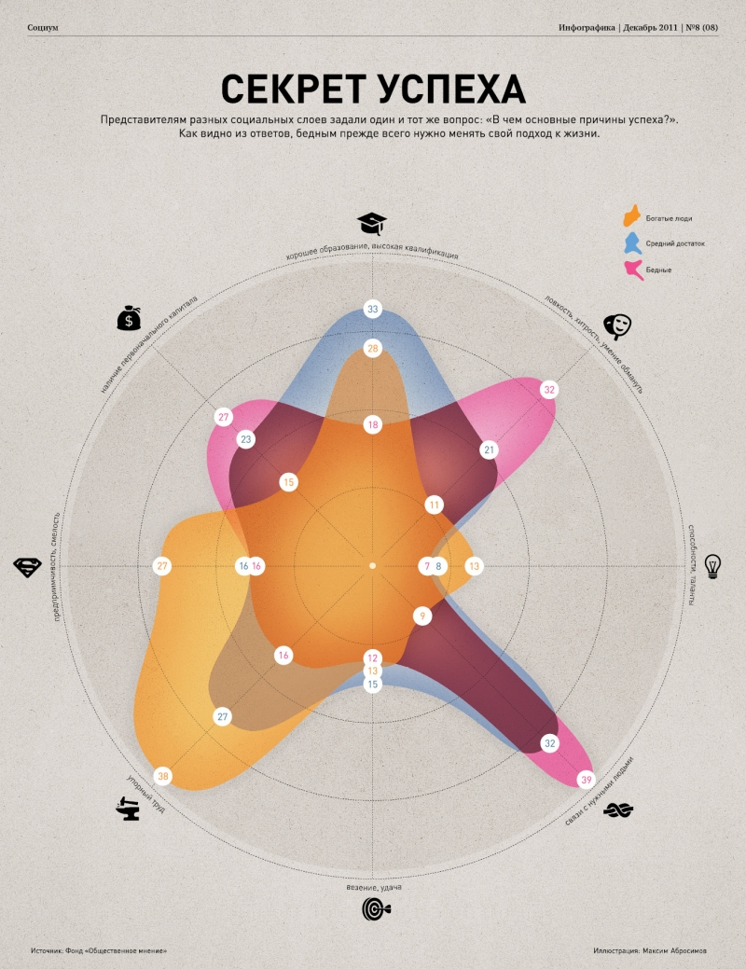

Slide 3
Магазин личного будущего
1)Богатство (честное, через труд)
2)Быстрое обогащение (нажитое нечестно) 3)Дружная Семья
4)Любимая работа
5)Друзья
6)Слава
7)Спортивные достижения
8)Путешествия
9) Любовь
10) Долгая жизнь родителей.

Slide 4
ЧЕСТНОЕ БОГАТСТВО
Цена – закончить хорошо без троек школу, закончить институт, каждодневный труд, экономия денежных средств, минимум развлечений.

Slide 5
ЧЕСТНОЕ БОГАТСТВО
Преимущества – удовольствие от своих достижений, уважение к себе, уважение окружающих, опыт, багаж знаний, можешь обеспечить себя и свою семью, уверенность в завтрашнем дне.

Slide 6
НЕЧЕСТНО ЗАРАБОТАННОЕ БОГАТСТВО
Страх быть оказаться в тюрьме за нечестное обогащение, чувство вины, осуждение окружающих, страх всё потерять в один момент.

Slide 7
НЕЧЕСТНО ЗАРАБОТАННОЕ БОГАТСТВО
Преимущества – имеешь многое, но очень недолго.

Slide 8
СЕМЬЯ
Цена – каждодневная работа над отношениями, каждодневная любовь к членам своей семьи, забота о них.

Slide 9
СЕМЬЯ
Преимущества – любовь и забота близких, ты не одинок, семья тебя поддерживает.

Slide 10
ЛЮБИМАЯ РАБОТА
Цена – хорошо учиться в школе, в институте, начать работать в самой низкой должности, потихоньку с трудностями и радостями расти в своей профессии.

Slide 11
ЛЮБИМАЯ РАБОТА
Преимущества – с радостью идёшь на работу, испытываешь чувство счастья и удовлетворения от своих успехов.

Slide 12
ДРУЖБА
Цена – всегда приходить на помощь другу, интересоваться его делами, отодвигать свои дела на второй план.

Slide 13
ДРУЖБА
Преимущества – друг поможет в трудную минуту, ему можно всё рассказать и «поплакать в жилетку», друг никогда не придаст.

Slide 14
СЛАВА
Слава – упорный труд на пути к славе, зависть окружающих, иногда отсутствие семьи.

Slide 15
СЛАВА
Преимущества – тебя все знают и восхищаются.

Slide 16
СПОРТИВНЫЕ ДОСТИЖЕНИЯ
Упорный труд, отсутствие развлечений, надо сочетать учёбу в школе/институте с занятиями спортом, поражения, травмы.

Slide 17
СПОРТИВНЫЕ ДОСТИЖЕНИЯ
Преимущества – медали, радость от успехов и побед, красивое тело, уважение и восхищение окружающих, гордость семьи.

Slide 18
ПУТЕШЕСТВИЯ
Нужно много трудиться, чтобы позволить себе много путешествовать.

Slide 19
ПУТЕШЕСТВИЯ
Преимущество – множество впечатлений, новые знакомства, обогащение знаниями и опытом.

Slide 20
ЛЮБОВЬ
Цена – каждодневная самоотдача, работа над собой, умение уступать и идти на компромиссы.

Slide 21
ЛЮБОВЬ
Преимущества – быть любимым, получать радость от общения с любимым человеком.

Slide 22
ДОЛГАЯ ЖИЗНЬ РОДИТЕЛЕЙ
Цена – заботиться о родителях каждый день, не огорчать их.

Slide 23
ДОЛГАЯ ЖИЗНЬ РОДИТЕЛЕЙ
Преимущества – родительская любовь и счастье, что они с тобой.

Slide 24
Магазин общего будущего
Иметь крепкую семью
Стать учёным
Стать военным
Стать врачом
Стать спортсменом
Стать экономистом
Стать юристом
Стать учителем
Стать сотрудником МЧС

Slide 25
Иметь крепкую семью
Цена – каждодневная работа над отношениями, каждодневная любовь к членам своей семьи, забота о них.

Slide 26
Крепкая семья
Для общества – семья ячейка общества, рождение детей в семьи – увеличение рождаемости.

Slide 27
Учёный
Цена – упорный труд, учёба, малое количество развлечений.

Slide 28
Учёный
Для общества – изобритения для человечества в различных областях.

Slide 29
Военный
Цена - строгая дисциплина, риск и опасность, тяжёлые физические и моральные нагрузки.

Slide 30
Военный
Для общества – защита родины.

Slide 31
Врач
Цена - долгая учёба, зависимость (материальная) от родителей, медленный карьерный рост.

Slide 32
Врач
Для общества – лечить и помогать людям в обычной жизни и экстремальных ситуациях.

Slide 33
Спортсмен
Цена - Тяжёлый физический труд, жёсткая дисциплина, множество ограничений, травмы.

Slide 34
Спортсмен
Для общества – отстаивание чести страны на соревнованиях

Slide 35
Экономист
Цена – трудная учёба, возможность совершения серьёзных ошибок и просчётов, ведущих к административной или даже уголовной ответственности, экономический риск, необходимо быть очень внимательным и аккуратным.

Slide 36
Экономист
Для общества – повышение уровня экономики страны, вывод страны из экономического кризиса

Slide 37
Юрист
Цена - сложно поступить в институт, трудная учёба, высокая конкуренция, высокая ответственность, должен быть высокий моральный облик, отсутствие нормированного рабочего дня

Slide 38
Юрист
Для общества – помощь несправедливо обиженным, разработка законов, борьба за право.

Slide 39
Учитель
Цена - постоянная работа над собой, необходимо любить детей, полная самоотдача, высокий моральный облик, отсутствие нормированного рабочего дня.

Slide 40
Учитель
Для общества – воспитание и обучение молодого поколения, привитие моральных ценностей.

Slide 41
МЧС (полиция, пожарный, спасатель)
Цена - опасная профессия, необходимость иметь высокий моральный облик, хорошую физическую подготовку, ненормированный рабочий день.

Slide 42
МЧС
Для общества – охрана правопорядка граждан, предотвращение террористических актов, защита населения, помощь попавшим в беду, предотвращение и устранение последствий экстремальных ситуаций

